Slide 1



PHẦN 1
THÀNH PHẦN NHÂN VĂN CỦA MÔI TRƯỜNG

Slide 2

Tiết 1- Bài 1
DÂN SỐ

Slide 3
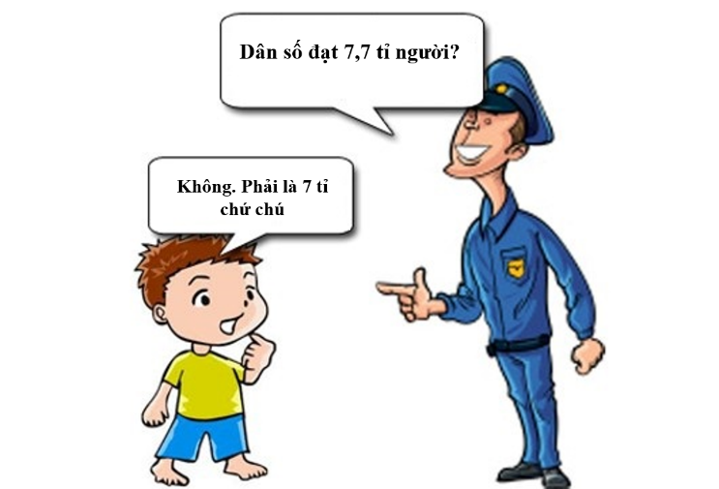

BÀI 1 : DÂN SỐ
1.Dân số, nguồn lao động:
Thế nào là dân số?
- Chú Bảo vệ và cậu bé đang trao đổi vấn đề gì?
- Theo em tại sao chú bảo vệ và cậu bé lại đưa ra những thông tin khác nhau như vậy

Slide 4

BÀI 1 : DÂN SỐ
1.Dân số, nguồn lao động:
Dân số: là tổng số dân sinh sống ở 1 địa điểm hoặc 1 vùng, 1 lãnh thổ, 1 quốc gia trong 1 thời gian cụ thể.

Slide 5
BÀI 1 : DÂN SỐ
1.Dân số, nguồn lao động:
Vậy làm thế nào để chúng ta biết được chính xác số liệu về dân số?”

Slide 6

Vậy làm thế nào để biết được số dân hay nguồn lao động ở một địa phương, một quốc gia?
Dựa vào kiến thức và SGK : hãy cho biết điều tra dân số có tác dụng gì ?

Slide 7
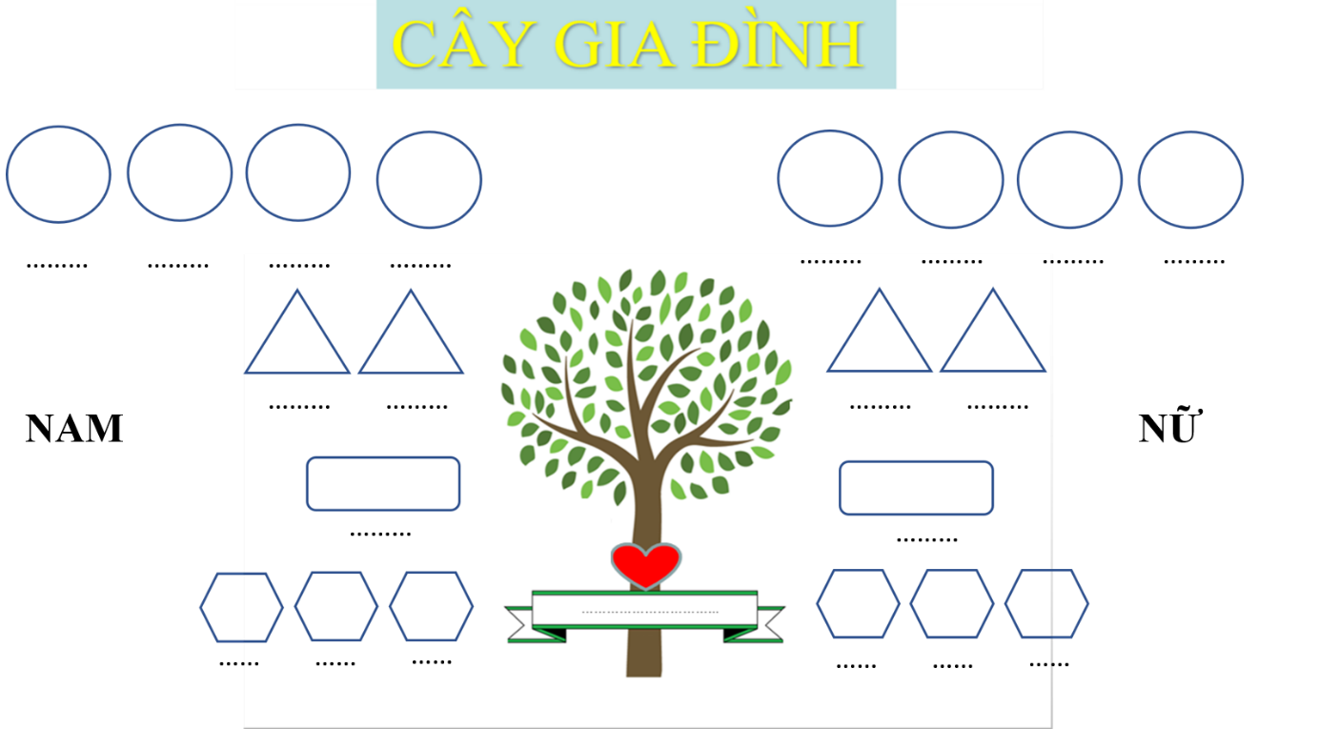


Slide 8
1.Dân số, nguồn lao động
- Dân số là tổng số dân sinh sống trên một địa điểm 1 vùng, 1 lãnh thổ,1 quốc trong một thời gian cụ thể
- Điều tra dân số cho biết tình hình dân số, nguồn lao động…của một địa phương, một nước.

Slide 9
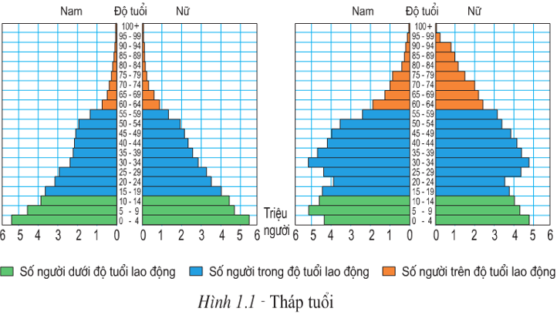
Trong tổng số trẻ em từ khi mới sinh ra cho đến 4 tuổi ở mỗi tháp, ước tính có bao nhiêu bé trai, bao nhiêu bé gái?
Tháp 1: có khoảng 5,5 tr bé trai và 5,5 tr bé gái.
Tháp 2: có khoảng 4,5 tr bé trai và gần 5 tr bé gái

Slide 10
Hình dạng hai tháp tuổi khác nhau như thế nào? Hình dạng tháp tuổi như thế nào thì tỉ lệ người trong độ tuổi lao động cao?
Tháp 1: Cân đối chân, thân, đỉnh nhỏ dần
Tháp 2: Thân và đỉnh ngày càng phình to, đáy tháp thu hẹp
Thân tháp càng rộng thì độ tuổi lao động càng lớn

Slide 11
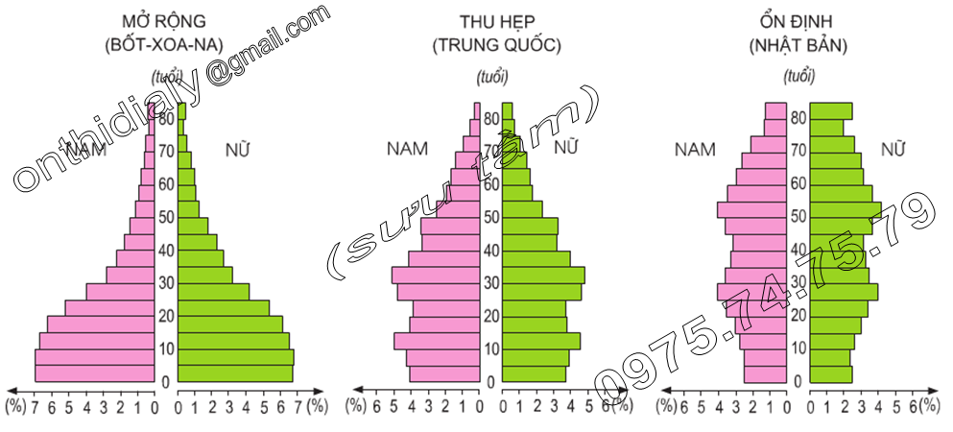
3 kiểu tháp dân số cơ bản

Slide 12
Căn cứ vào tháp tuổi cho biết đặc điểm gì của dân số?

Slide 13
1.Dân số, nguồn lao động
- Dân số là tổng số dân sinh sống trên một lãnh thổ nhất định, được tính ở một thời điểm nhất định
- Điều tra dân số cho biết tình hình dân số, nguồn lao động…của một địa phương, một nước.
- Dân số được biểu thị bằng tháp tuổi
- Tháp tuổi cho biết đặc điểm cụ thể của dân số qua giới tính, độ tuổi, nguồn lao động hiện tại và tương lai của địa phương hay quốc gia.

Slide 14
2. Dân số thế giới tăng nhanh trong thế kỉ XIX và thế kỉ XX
- Sự gia tăng dân số tự nhiên của một nơi phụ thuộc vào số trẻ sinh ra và chết đi
Thế nào là gia tăng dân số?
Tỉ lệ sinh ? Tỉ lệ tử?
Đọc thuật ngữ trang 187,188.

Slide 15
- Tỉ lệ gia tăng dân số: Là tỉ lệ dân số tăng thêm lên trong một năm so với năm trước. Trong số gia tăng thêm này có tính số người từ nước ngoài nhập cư và trừ đi số người xuất cư ra nước ngoài
VD: Năm 2001, Châu Á có:
+ Tỉ lệ sinh: 20,9‰
+ Tỉ lệ tử: 7,6 ‰
+Tăng tự nhiên: 13,3 ‰
+Tỉ lệ chuyển cư: - 0,3 ‰
+ Tăng dân số: 13,0 ‰
- Tỉ lệ gia tăng dân số tự nhiên: Là tỉ lệ tăng dân số hàng năm do chênh lệch giữa tỉ lệ sinh và tỉ lệ tử.

Slide 16
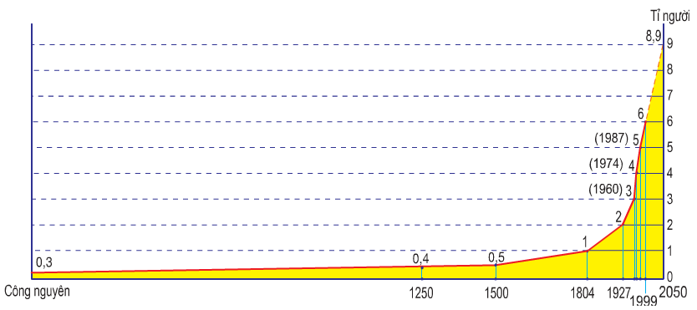
Nhận xét tình hình tăng dân số thế giới từ đầu thế kỉ XIX đến cuối thế kỉ XX?
Tăng chậm giai đoạn nào?
Từ CN đến 1804
Tăng nhanh giai đoạn nào?
Từ 1804-1960
Tăng vọt từ giai đoạn nào?
Từ 1960-1999
Trình bày nguyên nhân của sự gia tăng dân số thế giới?

Slide 17
2. Dân số thế giới tăng nhanh trong thế kỉ XIX và thế kỉ XX
- Sự gia tăng dân số tự nhiên của một nơi phụ thuộc vào số trẻ sinh ra và chết đi
- Những năm đầu công nguyên dân số thế giới tăng rất chậm: do bệnh dịch, thiên tai, chiến tranh ...
- Dân số tăng nhanh trong 2 thế kỉ gần đây: nhờ những tiến bộ trong các lĩnh vực kinh tế-xã hội và y tế
3. Sự bùng nổ dân số

Slide 18
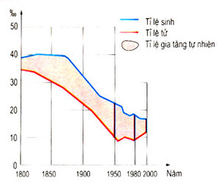
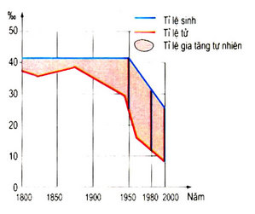
Trong giai đoạn 1950-2000, nhóm nước nào có tỉ lệ gia tăng dân số cao hơn? Vì sao?
Các nước phát triển
Các nước đang phát triển
Thế nào là bùng nổ dân số và nó xảy ra khi nào?

Slide 19
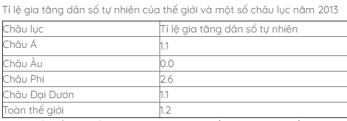
3. Sự bùng nổ dân số
- Bùng nổ dân số xảy ra khi tỉ lệ gia tăng bình quân hàng năm của thế giới lên đến 2,1%

Slide 20
Đối với các nước đang phát triển tỉ lệ sinh quá cao thì hậu quả sẽ như thế nào?

Slide 21
3. Sự bùng nổ dân số
- Bùng nổ dân số xảy ra khi tỉ lệ gia tăng tự nhiên bình quân hàng năm của thế giời lên đến 2,1‰
- Ở các nước đang phát triển vấn đề: ăn, mặc, ở, học hành, việc làm ... làm kinh tế chậm phát triển.
- Biện pháp: thực hiện các chính sách dân số và phát triển kinh tế - xã hội hợp lí
Biện pháp để giải quyết là gì?

Slide 22
Củng cố
Châu lục nào có tỉ lệ gia tăng dân số cao nhất?
Châu lục nào có tỉ lệ gia tăng dân số thấp nhất?
Châu lục và khu vực | Tỉ lệ gia tăng dân số tự nhiên % |  | Dân số so với toàn thế giới %
 | 1950-1955 | 1990- 1955 | 1950 | 1995
Toàn thế giới Châu Á Châu Phi Châu Âu Bắc Mĩ Nam Mĩ Châu Đại Dương | 1,78 1,91 2,23 1,00 1,70 2,65 2,21 | 1,48 1,53 2,68 0,16 1,01 1,70 1,37 | 100,0 55,6 8,9 21,6 6,8 6,6 0,5 | 100,0 60,5 12.8 12,6 5,2 8,4 0,5

Slide 23

CẢM ƠN CÁC EM
ĐÃ LẮNG NGHE

